Slide 1

Chủ đề 2
Tuần 8
Bài
16
KHI TRANG SÁCH MỞ RA

Slide 2









YÊU CẦU CẦN ĐẠT
- Đọc đúng,rõ ràng một văn bản .
3
- Biết ngắt hơi ở chỗ có dấu câu
4
- Rèn thói quen đọc sách,tình yêu đối với sách.

Slide 3




Nói tên những cuốn sách em đã đọc. Giới thiệu về một cuốn sách em thích nhất.

Slide 4


ĐỌC

Slide 5
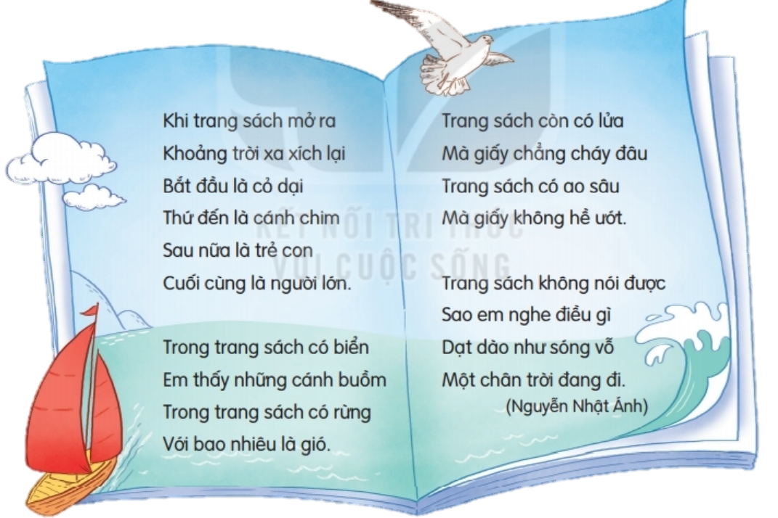
BÀI 16: KHI TRANG SÁCH MỞ RA

Slide 6
KHI TRANG SÁCH MỞ RA
Khi trang sách mở ra
Khoảng trời xa xích lại
Bắt đầu là cỏ dại
Thứ đến là cánh chim
Sau nữa là trẻ con
Cuối cùng là người lớn.
Trong trang sách có biển
Em thấy những cánh buồm
Trong trang sách có rừng
Với bao nhiêu là gió.
Trang sách còn có lửa
Mà giấy chẳng cháy đâu
Trang sách có ao sâu
Mà giấy không hề ướt.
Trang sách không nói được
Sao em nghe điều gì
Dạt dào như sóng vỗ
Một chân trời đang đi.
Luyện đọc nối tiếp

Slide 7
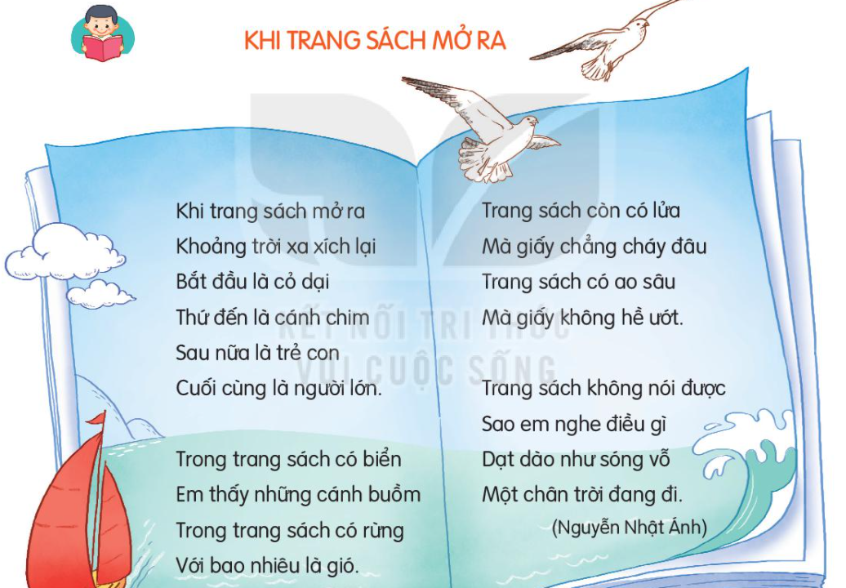

Khi trang sách mở ra
3
1
4
2

Slide 8
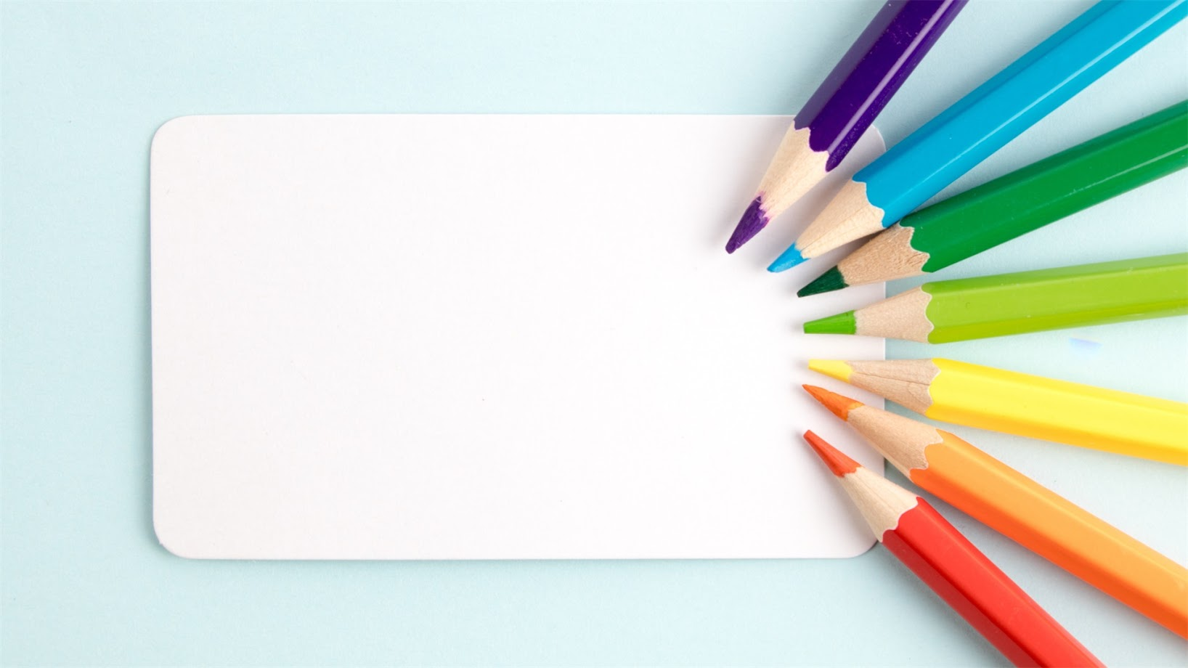
Giải nghĩa từ
Cỏ dại: cỏ mọc tự nhiên
Thứ đến: sau đó.
Dạt dào: dâng lên nhiều, tràn đầy.

Slide 9
KHI TRANG SÁCH MỞ RA
Khi trang sách mở ra
Khoảng trời xa xích lại
Bắt đầu là cỏ dại
Thứ đến là cánh chim
Sau nữa là trẻ con
Cuối cùng là người lớn.
Trong trang sách có biển
Em thấy những cánh buồm
Trong trang sách có rừng
Với bao nhiêu là gió.
Trang sách còn có lửa
Mà giấy chẳng cháy đâu
Trang sách có ao sâu
Mà giấy không hề ướt.
Trang sách không nói được
Sao em nghe điều gì
Dạt dào như sóng vỗ
Một chân trời đang đi.
Luyện đọc nối tiếp

Slide 10

Khi trang sách mở ra
Khoảng trời xa xích lại
Bắt đầu là cỏ dại
Thứ đến là cánh chim
Sau nữa là trẻ con
Cuối cùng là người lớn.

Slide 11

Luyện đọc nhóm

Slide 12
Trả lời câu hỏi

Slide 13

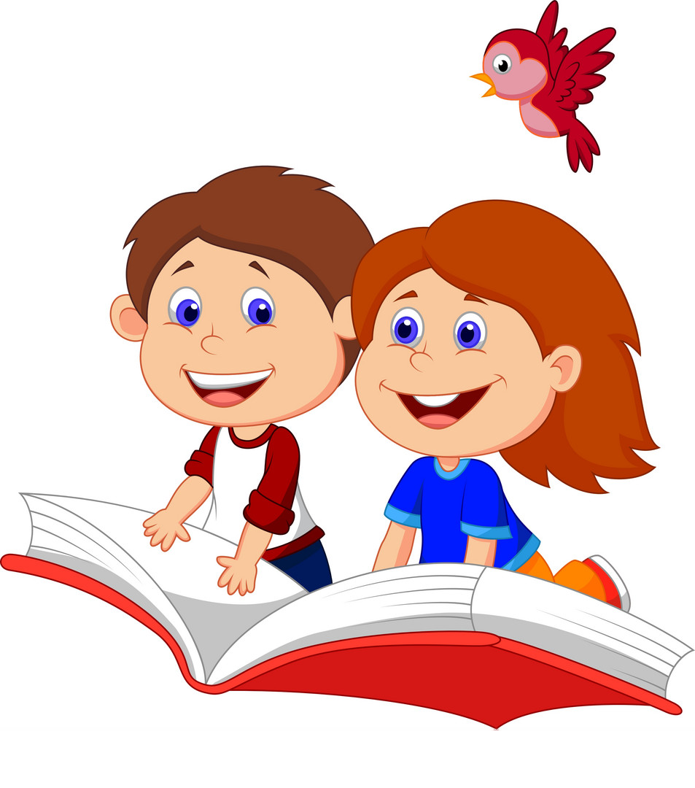
1. Sắp xếp các sự vật sau được sắp xếp theo thứ tự trong bài thơ.
Khi trang sách mở ra
Khoảng trời xa xích lại
Bắt đầu là cỏ dại
Thứ đến là cánh chim
Sau nữa là trẻ con
Cuối cùng là người lớn.
1. Cỏ dại
2. Cánh chim
3. Trẻ con
4. Người lớn

Slide 14

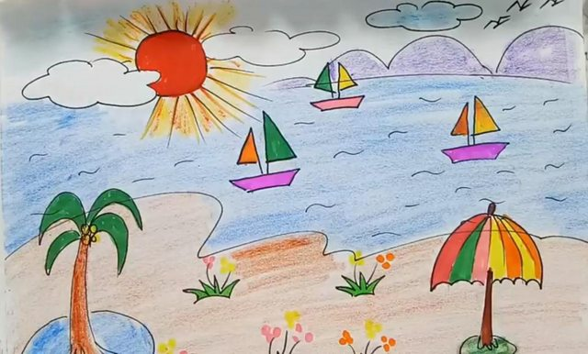
2. Trong khổ thơ thứ 2 và thứ 3 bạn nhỏ thấy gì trong trang sách ?
Khổ 2:
Trong trang sách có biển
Em thấy những cánh buồm
Trong trang sách có rừng
Với bao nhiêu là gió.
Khổ thơ thứ 2 bạn nhỏ thấy trong trang sách có biển, có những cánh buồm, có rừng cây lộng gió.

Slide 15
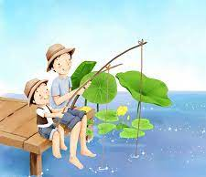
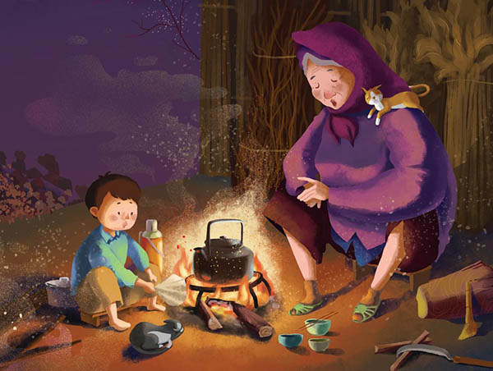
2. Trong khổ thơ thứ 2 và thứ 3 bạn nhỏ thấy gì trong trang sách ?
Khổ 3:
Trang sách còn có lửa
Mà giấy chẳng cháy đâu
Trang sách có ao sâu
Mà giấy không hề ướt.
Khổ thơ thứ 3 bạn nhỏ thấy trong trang sách có lửa, có ao sâu.

Slide 16
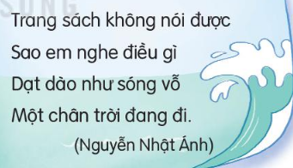
3. Theo em khổ thơ cuối ý nói gì?
Trong trang sách có tiếng sóng vỗ.
Trong trang sách có mây trời đang bay.
Trong trang sách có nhiều điều thú vị về cuộc sống.

Slide 17



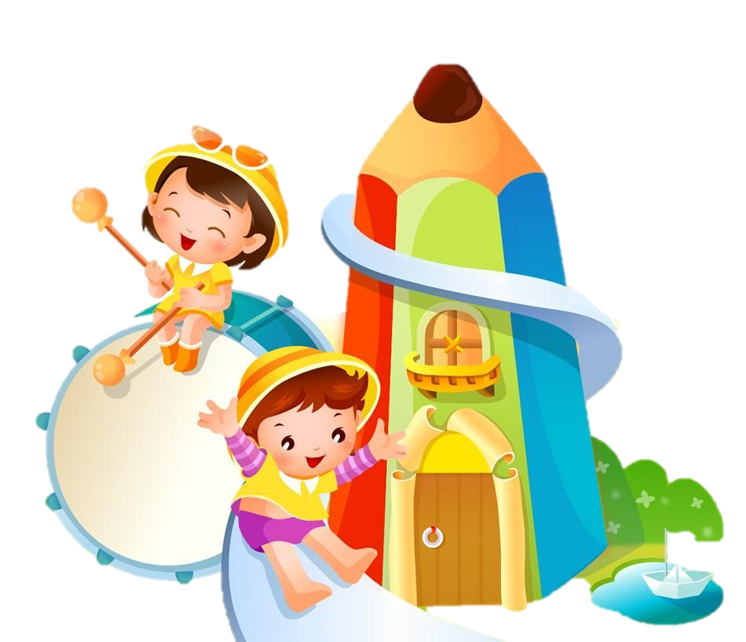
Luyện đọc lại

Slide 18
* Nội dung:
Sách mở ra trước mắt chúng ta cả một thế giới sinh động và hấp dẫn. Sách là kho tàng tri thức của nhân loại. Đọc sách giúp ta nâng cao hiểu biết, làm giàu cho tri thức của chúng ta. Vì vậy các con hãy chăm chỉ đọc sách nhé!.
Bài thơ: “Khi trang sách mở ra” nói về ý nghĩa, tác dụng mà sách mang lại cho con người: Sách mang đến cho ta nhiều điều mới lạ và đẹp đẽ về thế giới xung quanh. Nhờ đọc sách, chúng ta hiểu biết nhiều hơn. Do vậy, chúng ta nên đọc sách mỗi ngày.

Slide 19

Luyện tập theo văn bản đọc

Slide 20

1. Tìm trong khổ thơ thứ 2 và thứ 3 những từ ngữ chỉ sự vật?
Trong trang sách có biển
Em thấy những cánh buồm
Trong trang sách có rừng
Với bao nhiêu là gió.
trang sách
biển
Trang sách còn có lửa
Mà giấy chẳng cháy đâu
Trang sách có ao sâu
Mà giấy không hề ướt.
lửa
cánh buồm
giấy
rừng
ao
gió

Slide 21
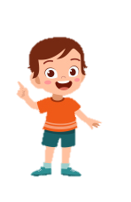
2. Đặt một câu về một câu chuyện.
M: Truyện Tích Chu nói về tình cảm bà cháu.

Slide 22
* Khi đặt câu con cần lưu ý điều gì?
* Khi đặt câu con cần lưu ý:
- Viết hoa chữ cái đầu câu.
- Cuối câu có dấu chấm.
- Câu văn phải diễn đạt một ý trọn vẹn.

Slide 23
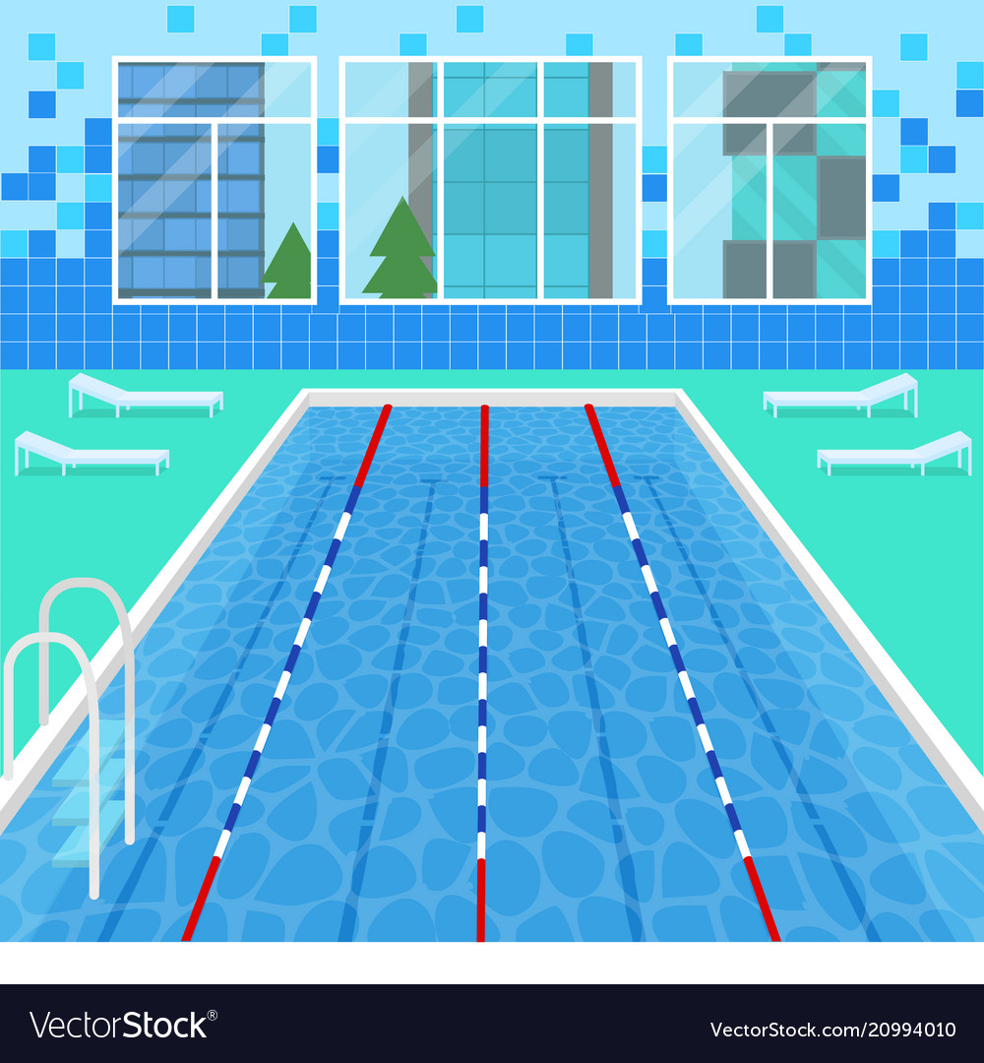


Hôm nay các con học bài gì?
Khi trang sách mở ra.
Trở về

Slide 24

Mỗi khi lật từng trang sách để học bài, con thấy được điều gì?
Mỗi trang sách đem đến cho chúng ta những điều hay, những điều mới lạ, những kiến thức vô cùng quý giá.
Trở về

Slide 25
Theo con, sách có tác dụng gì đối với cuộc sống của chúng ta?
Sách mang đến cho ta nhiều điều mới lạ và đẹp đẽ về thế giới xung quanh. Nhờ đọc sách, chúng ta hiểu biết nhiều hơn. Do vậy, chúng ta nên đọc sách mỗi ngày.
Trở về

Slide 26
Các con cần làm gì để giữ sách, vở luôn đẹp, luôn mới?
Cần giữ gìn và bảo quản sách vở cẩn thận. mỗi khi dùng xong, cất sách vào cặp hoặc để gọn gàng lên giá sách.
Trở về

Slide 27
DẶN DÒ:
Các con hãy chăm chỉ đọc sách mỗi ngày
- Luôn giữ gìn sách vở cẩn thận để sách vở luôn đẹp, luôn mới.
- Chuẩn bị bài sau:
Ôn tập giữa học kì 1

Slide 28
YÊU CẦU CẦN ĐẠT
- Đọc đúng,rõ ràng một văn bản .
3
- Biết ngắt hơi ở chỗ có dấu câu
4
- Rèn thói quen đọc sách,tình yêu đối với sách.

Slide 29




Tạm biệt và hẹn gặp lại
các con vào những tiết học sau!

